Slide 1
复习重点
1、布置的作业（在每节课的课件中，包括布置的例题及教材作业题）
2、课件中的例题、课前测、讨论题
3、QQ群中发布的补充作业（此补充作业在智慧树平台中也有）
4、餐厅一层小店中的复习资料不需要购买，因为出题老师没此资料。

Slide 2
真空中的稳恒磁场(第11章)
磁场中的介质(第12章)
磁场
（一般9~12分+5分，一般3~4个选择填空题+5分左右计算题）
（正常复习时间：2~3h能完成）

Slide 3
各节必须记住的基本概念、定律、定理和公式
§11-3 毕奥—萨伐尔定律
1、毕奥—萨伐尔定律
2、载流长直导线的磁场
方向：右手螺旋法则
I
无限长载流长直导线的磁场
载流长直导线延长线上的磁场

Slide 4
3、圆弧电流中心的磁场
I
R
方向：右手螺旋法则
B
0
I
1）圆电流中心的磁场
O
R
B
0
2）半个圆电流中心的磁场
I
B
R
0

Slide 5
讨论题1：
电流I由长直导线1沿垂直bc边方向经a点流入由电阻均匀的导线构成的正三角形线框，再由b点流出，经长直导线2沿cb延长线方向返回电源(如图)。若载流直导线1、2和三角形框中的电流在框中心O点产生的磁感强度分别用 、 和 表示。则 、 和 各为多少？O点的磁感强度为多少？
讨论题2：
有一无限长通电流的扁平铜片，宽度为a，厚度不计，
电流I在铜片上均匀分布，在铜片外与铜片共面，离铜片
右边缘为b处的P点(如图)的磁感强度的大小为多少？

Slide 6
课前测：
如图所示，电流从a点分两路通过对称的圆环形分路，汇合于b点。若ca、bd都沿环的径向，则在环形分路的环心处的磁感强度［ ］
(A) 方向垂直环形分路所在平面且指向纸内
(B) 方向垂直环形分路所在平面且指向纸外
(C) 方向在环形分路所在平面，且指向b
(D) 方向在环形分路所在平面内，且指向a
(E) 为零
答案 (E)

Slide 7
讨论题：
电量为Q的点电荷，作半径为R的圆周运动，线速度大小为v，求电流强度
讨论题：
半径为R的均匀带电细圆环，电荷线密度为λ，以角速度ω绕过圆心并与环面垂直轴转动，求电流强度

Slide 8
讨论题：
无限长均匀带电细线，电荷线密度为λ，以速度v=v（t）沿线运动，求电流强度

Slide 9
各节必须记住的基本概念、定律、定理和公式
§11-4 磁场的高斯定理和环路定理
1.磁通量
2.磁场的高斯定理
1、穿入闭合曲面的磁感线数目和穿出闭合曲面的磁感线数目相等。磁感线是无头无尾的闭合曲线。
2、磁场为无源场。

Slide 10
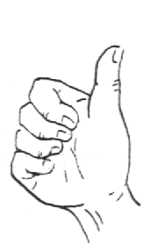
3.安培环路定理：
在稳恒磁场中，磁感应强度 沿任一闭合路径L的线积分，等于该闭合路径所环绕的电流强度代数和的 倍.
只是闭合环路所环绕的电流，但 是空间所有电流产生的.
2）电流的正负问题：电流的流向与回路绕向满足右手螺旋法则的电流为正，否则为负。
3）安培环路定理成立的条件:稳恒电流
4）磁场为有旋场、非保守场.

Slide 11
各节必须记住的基本概念、定律、定理和公式
4、 无限长载流I圆柱面(半径为R)的磁场
5、 长直密绕螺线管，单位长度有n匝，通有电流I，管内磁场
无限长载流螺线管内部磁场处处相等 ,外部磁场为零.

Slide 12
讨论题2：
将半径为R的无限长导体薄壁管(厚度忽略)沿轴向割去一宽度为h ( h << R)的无限长狭缝后，再沿轴向流有在管壁上均匀分布的电流，其面电流密度(垂直于电流的单位长度截线上的电流)为i (如上图)，则如何求管轴线磁感强度的大小？

Slide 13
课前测：
均匀磁场的磁感强度 垂直于半径为r的圆面．今以该圆周为边线，作一半球面S，则通过S面的磁通量的大小为
(A) 2πr²B． (B) πr²B．
(C) 0． (D) 无法确定的量．
答案：(B)

Slide 14
课前测： 如图，在圆形电流所在平面内，选取一个同心圆形闭合回路，则由安培环路定理可知
(A) ,且环路上任意一点B=0.
L
I
(B) ,且环路上任意一点B≠0.
(C) ,且环路上任意一点B≠0.
(D) ,且环路上任意一点B=常量.
答案：(B)

Slide 15
各节必须记住的基本概念、定律、定理和公式
§11-5 安培定律
1、安培定律：
2、任意载流导线在磁场中所受的安培力
3、均匀磁场对电流的安培力
适用条件：1. 均匀磁场
2. 非匀强磁场，但导线上各点磁感应强度相同

Slide 16
讨论题：
如何计算载流导线在匀强磁场和非匀强磁场中受到的安培力？
a
b

Slide 17
各节必须记住的基本概念、定律、定理和公式
4、平面载流线圈的磁矩
是线圈的法向(和线圈中的电流方向成右手螺旋关系)的单位矢量。
I
5、均匀磁场作用于载流线圈的作用力矩
磁力矩
6. 洛伦兹力公式：
7. 带电粒子在均匀磁场中运动
1)
直线运动
q
+
v
0
B
v
+
q
0

Slide 18
2)
圆周运动
设磁场 为均匀磁场，带电粒子（q、m）的初速度为 。
v
v
0
0
m
m
F
+
F
B
q
q
R
R
粒子运动的周期
由牛顿定律
粒子圆周运动的半径

Slide 19
课前测：
一电荷为q的粒子在均匀磁场中运动，下列哪种说法是正确的？
(A) 只要速度大小相同，粒子所受的洛伦兹力就相同
(B) 在速度不变的前提下，若电荷q变为-q，则粒子受力反向，数值不变
(C) 粒子进入磁场后，其动能和动量都不变
(D) 洛伦兹力与速度方向垂直，所以带电粒子运动的轨迹必定是圆
答案(B)

Slide 20
各节必须记住的基本概念、定律、定理和公式
§12-1 介质中的磁场
1、磁介质的分类
顺磁质： μ_{r}略大于1，B>B₀，铝、镁、锰等。
抗磁质： μ_{r}略小于1， B<B₀， 铜、金、银等。
铁磁质：μ_{r}>>1 ，且随B₀变化，B>>B₀，铁、钴、镍及其合金。
2、磁场强度
对于各向同性的磁介质有实验规律
与 的关系为

Slide 21
课前测：
磁介质有三种，用相对磁导率μ_{r}表征它们各自的特性时，
(A) 顺磁质μ_{r} >0，抗磁质μ_{r} <0，铁磁质μ_{r} >>1
(B) 顺磁质μ_{r} >1，抗磁质μ_{r} =1，铁磁质μ_{r} >>1
(C) 顺磁质μ_{r} >1，抗磁质μ_{r} <1，铁磁质μ_{r} >>1
(D) 顺磁质μ_{r} <0，抗磁质μ_{r} <1，铁磁质μ_{r} >0
答案(C)

Slide 22
各节必须记住的基本概念、定律、定理和公式
3、磁场的安培环路定理
沿任一闭合路径 的环量等于此闭合路径环绕的传导电流的代数和。
只是闭合环路所环绕的传导电流电流的代数和
2）电流的正负：电流的流向与回路绕向满足右手螺旋法则的电流为正，否则为负。

Slide 23
各节必须记住的基本概念、定律、定理和公式
4、磁场安培环路定理的三种等价形式
形式不同，但等价的。适用于任何稳恒磁场（包括真空中和介质中）

Slide 24
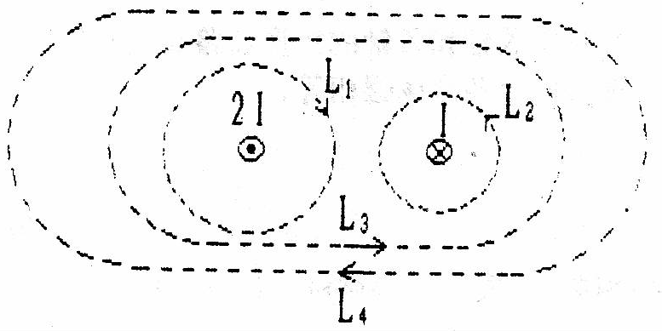
讨论题：
如图，流出纸面的电流为2I，流进纸面的电流为I，图中不同回路，磁场强度的环流各为多少？

Slide 25
第11章、第12章
1、课前测、讨论题、课件图片题
2、课件例题
3、各节QQ群中发布的补充作业（此补充作业在智慧树平台中也有）
下面复习第11章、第12章的计算题
本部分计算题常见的3个考点：
1、磁场叠加原理求磁场
2、求磁通量
3、求安培力

Slide 26
本部分计算题考点1：
场强叠加原理求磁场
题型1：不同电流在P点激发的磁场方向在同一条直线上
大小：
方向：具体分析
题型2：不同电流在P点激发的磁场方向不在同一条直线上
分量式
当源分布有对称性时，建议先对称性分析（由源分布的对称性，分析场的性质），简化计算过程

Slide 27
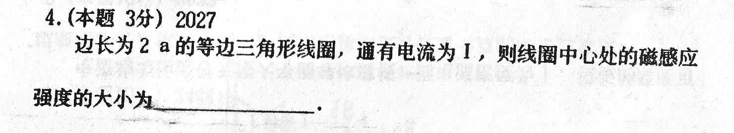
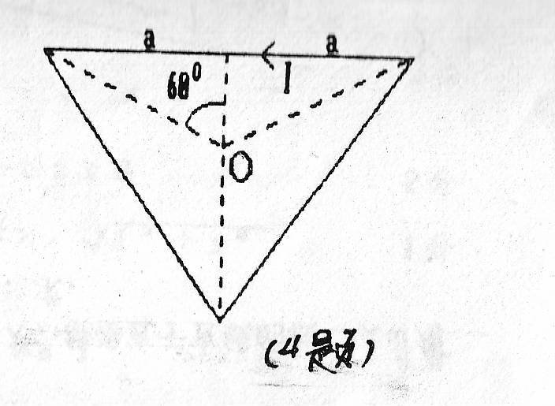
计算题考点1、磁场叠加原理求磁场
题型1：不同电流在P点激发的磁场方向在同一条直线上
例1

Slide 28
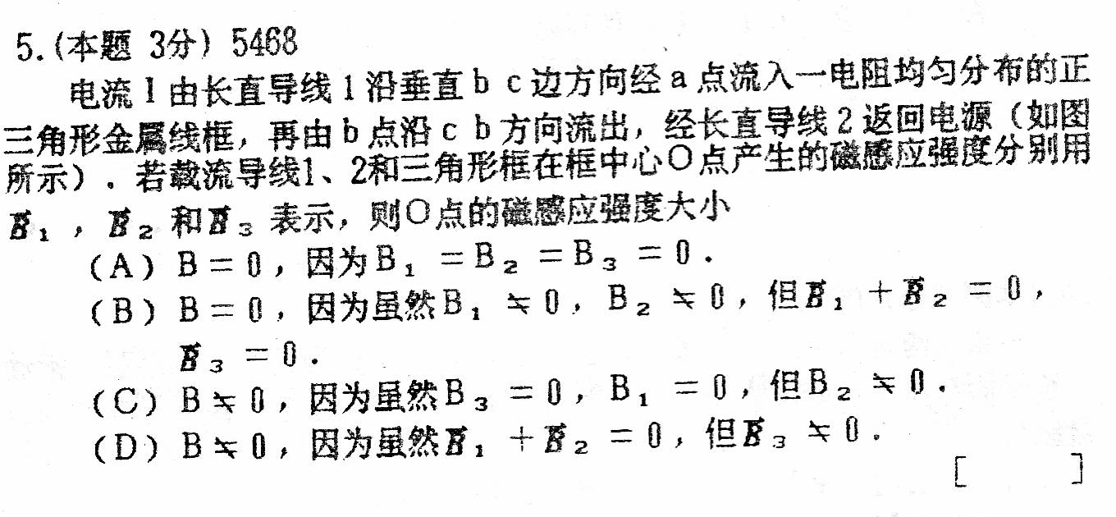
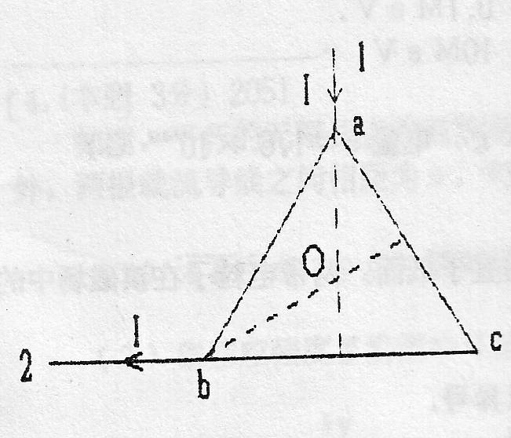
例2

Slide 29
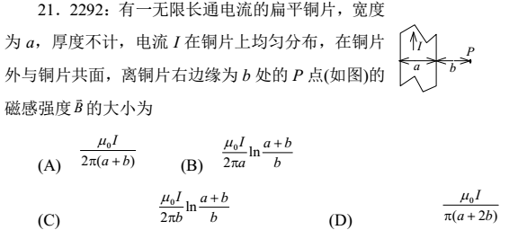
例3

Slide 30
O点的磁感应强度
例4
I
R
o
方向垂直纸面向里
I
例5
选垂直纸面向里为正方向
∗
o

Slide 31
例6 半径为 的带电薄圆盘的电荷面密度为 , 并以角速度 绕通过盘心垂直于盘面的轴转动，求圆盘中心的磁感强度.
解 圆电流的磁场
向外
向内

Slide 32
计算题考点1、磁场叠加原理求磁场
题型2：不同电流在P点激发的磁场方向不在同一条直线上
例7 一半径为R=1.0cm的无限长的半圆形金属薄片,沿轴通有I=10.0A的电流,设电流在金属片上均匀分布,试求圆柱轴线上任意一点P的磁感应强度.
解：将电流分割成许多无限长载流直导线，电流为dI
r
d
B

Slide 33
利用无限长载流直导线的磁感应强度公式
考虑电流分布的对称性
r
d
B
方向沿x正方向

Slide 34
计算题考点2：求磁通量
例1 如图载流长直导线的电流为 ,试求通过矩形的磁通量.
解 先求 ，对变磁场给出 后积分求
在矩形内任取一面积元dS = ldx ,在此面积元内磁感应强度可看作常量.
方向垂直于纸面向里

Slide 35
计算题考点2：求磁通量
例2 如图载流长直导线的电流为 ,试求通过矩形的磁通量.
解 先求
在矩形内任取一面积元dS = ldx ,在此面积元内磁感应强度可看作常量.
方向垂直于纸面向里

Slide 36
计算题考点3：求安培力
例1 一长直导线通有电流I₁其旁有一载流直导线ab,两线共面.ab长为L，通以电流I₂,线段ab垂直于长直导线,a端到长直导线的距离为d. 求导线ab所受的力。
a
b

Slide 37
解: 设在导线ab上距长直导线为x 处取电流元 I₂dx, 该处磁感应强度仅由 I₁ 所产生,其大小为
(方向垂直纸面向里)
则 I₂dx所受磁力的大小为
方向竖直向上
则 ab 所受磁力的大小为
a
b
力的方向竖直向上

Slide 38
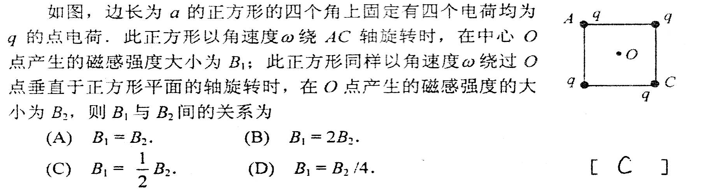
练习

Slide 39
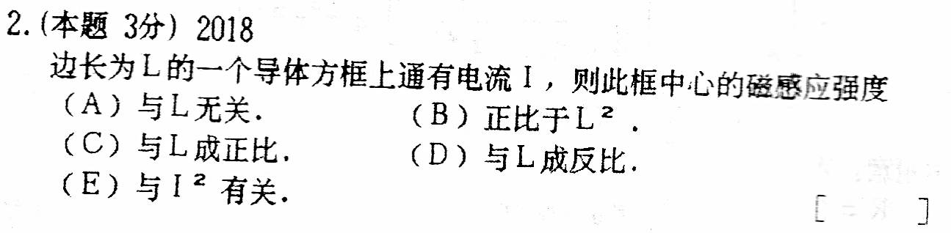
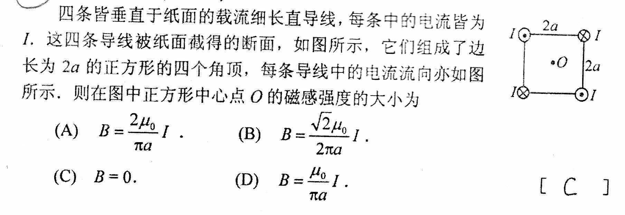
练习

Slide 40
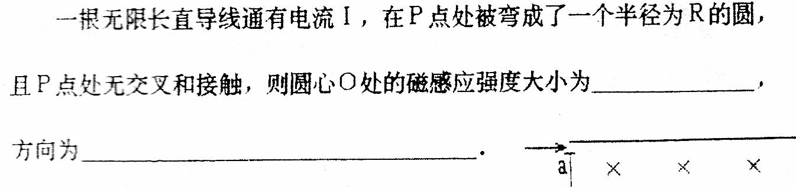
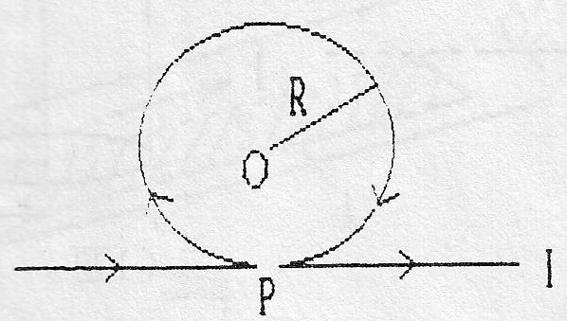
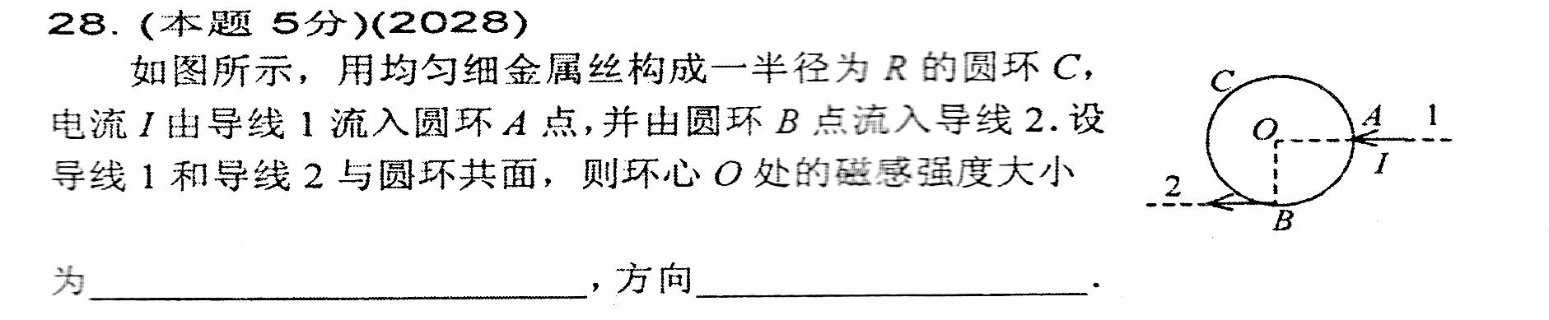

Slide 41
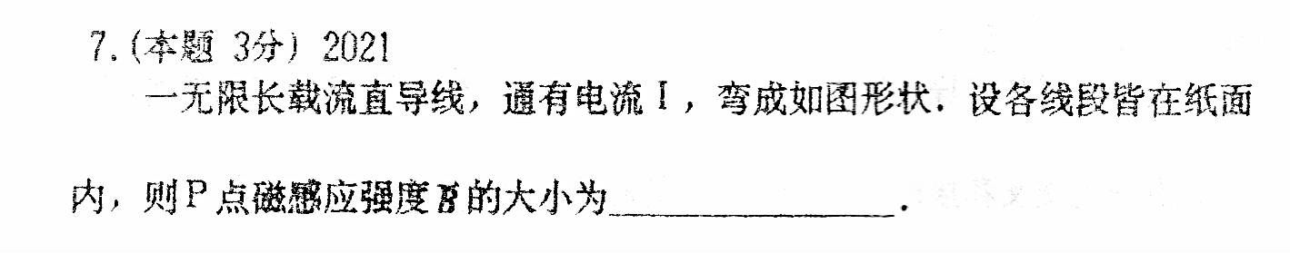
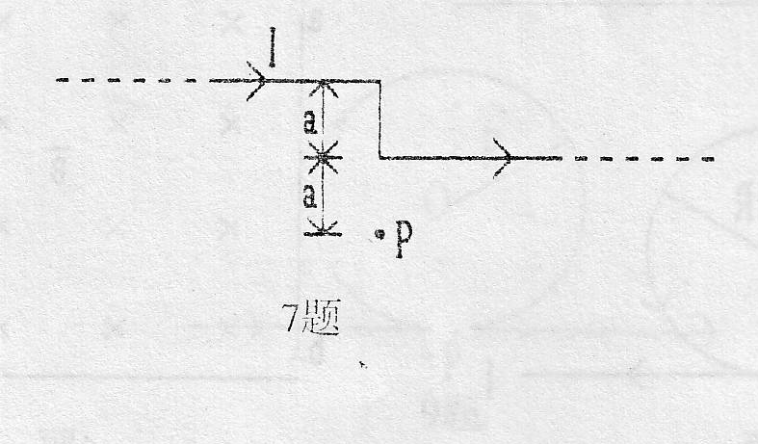

Slide 42
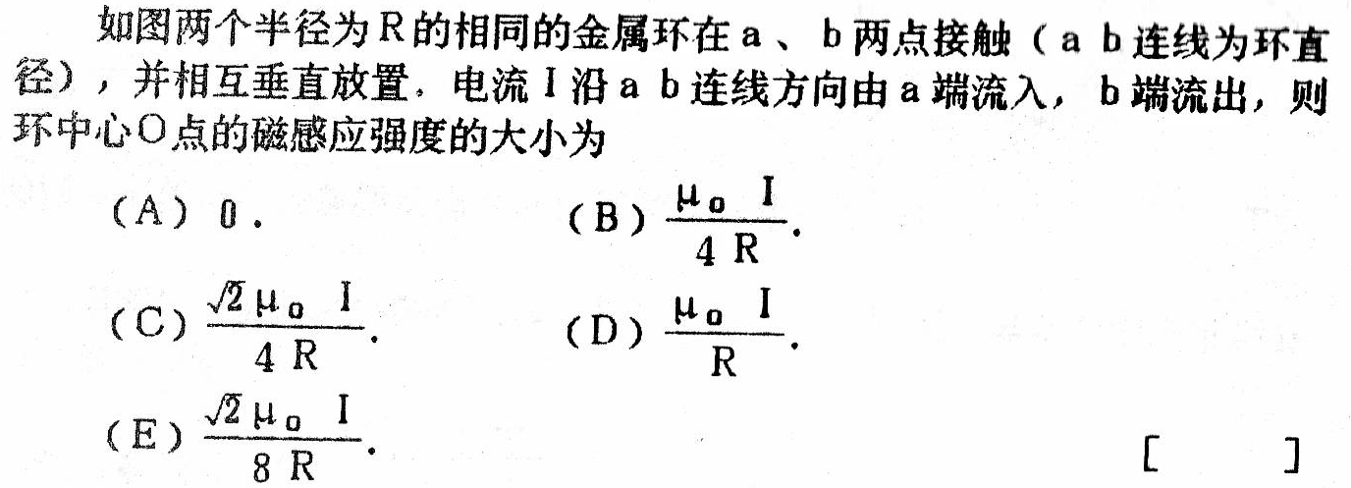
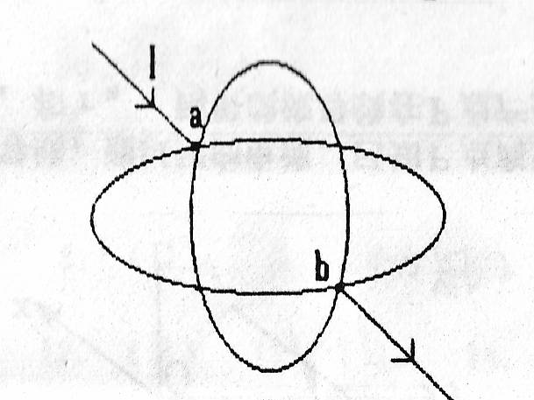

Slide 43
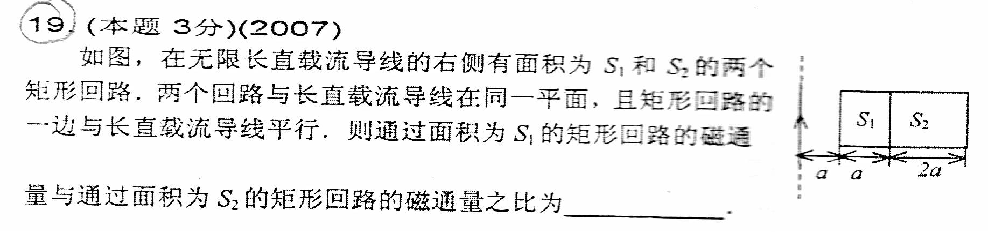
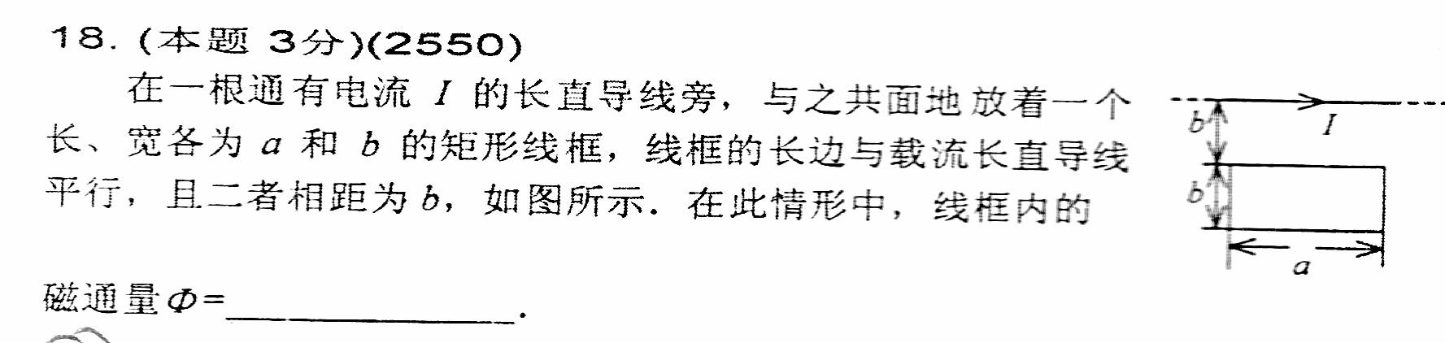
练习

Slide 44
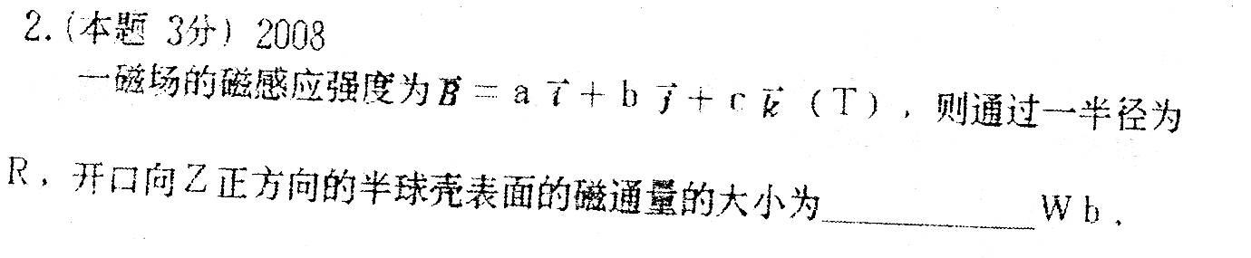
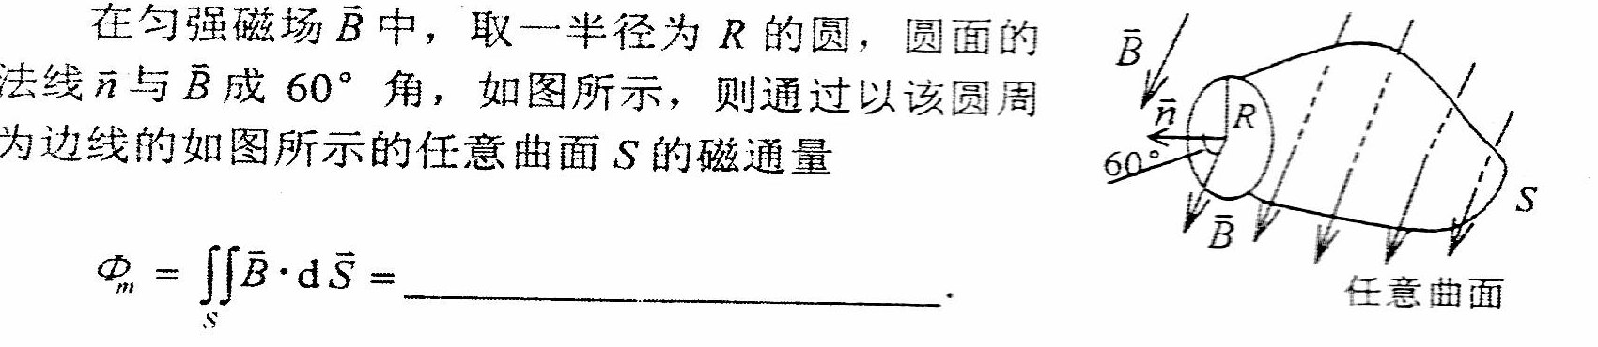
例2
练习

Slide 45
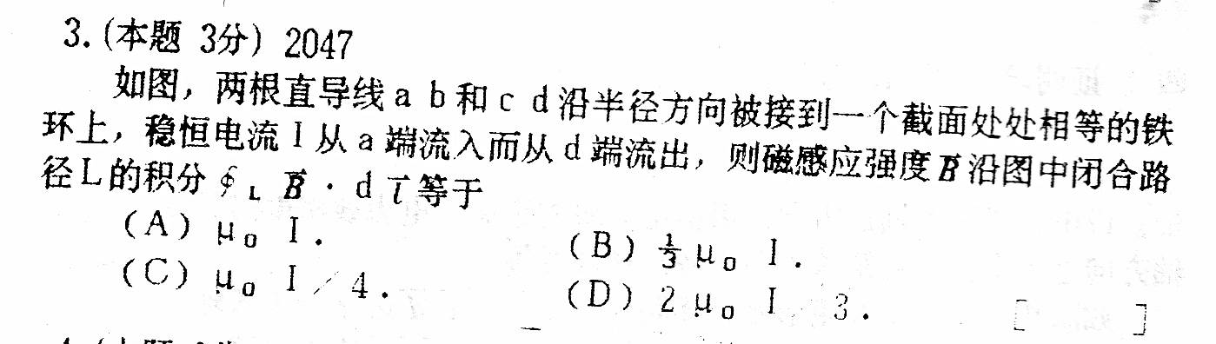
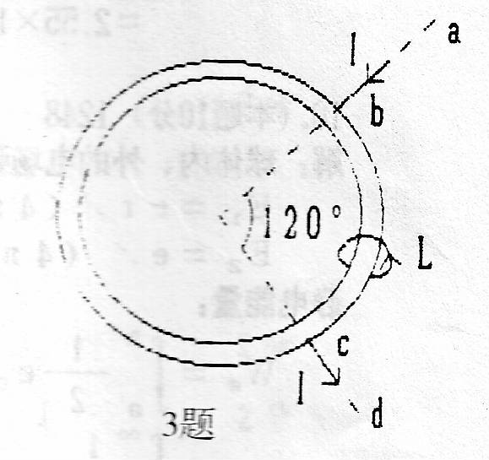
例2

Slide 46
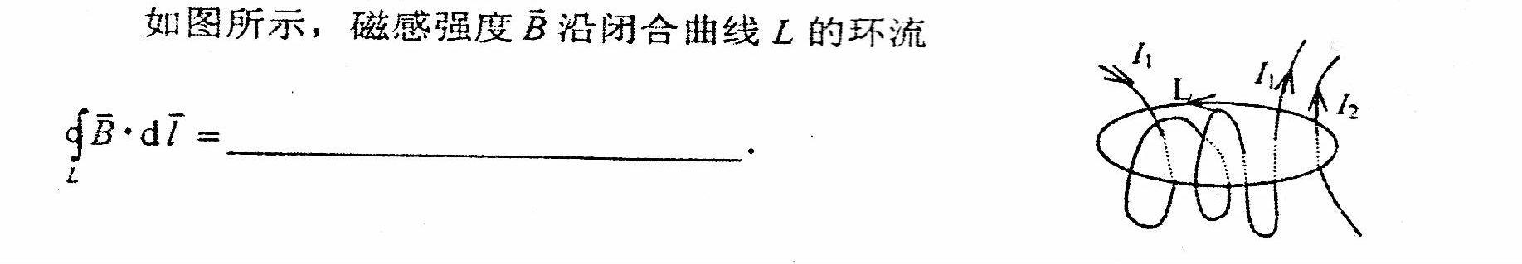
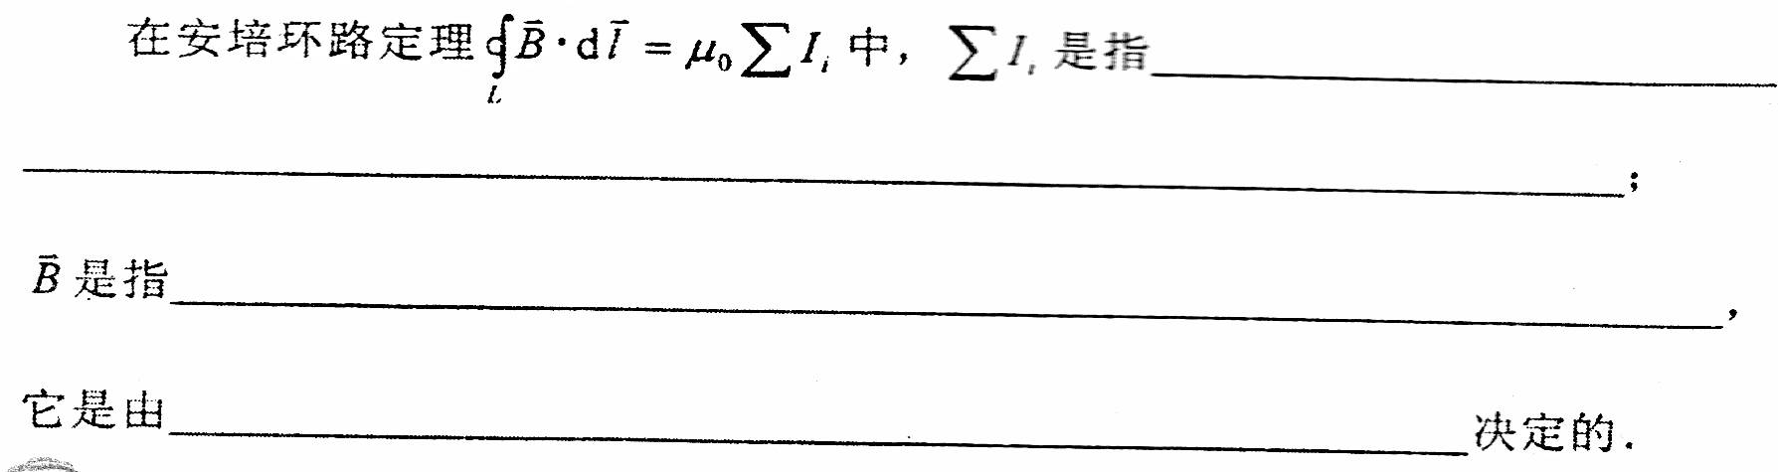
练习

Slide 47
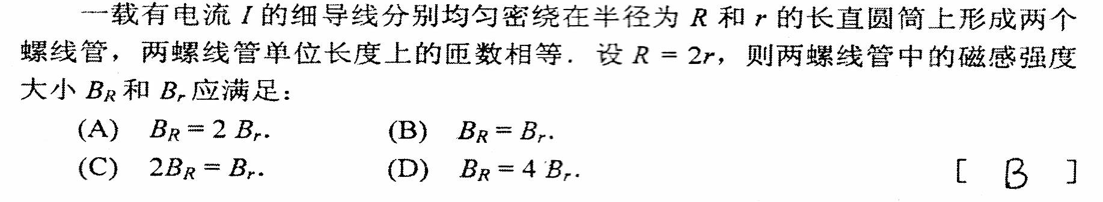
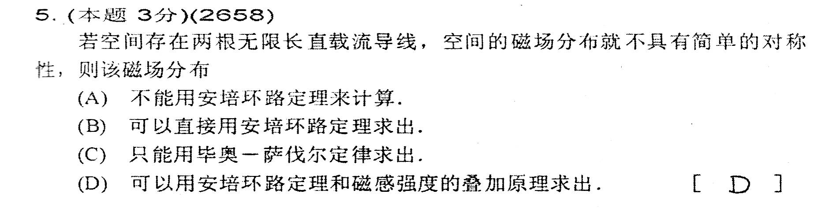

Slide 48
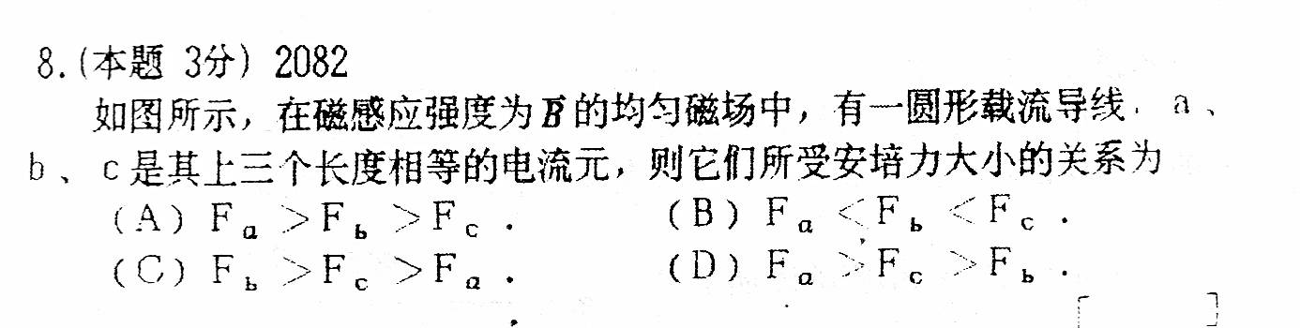
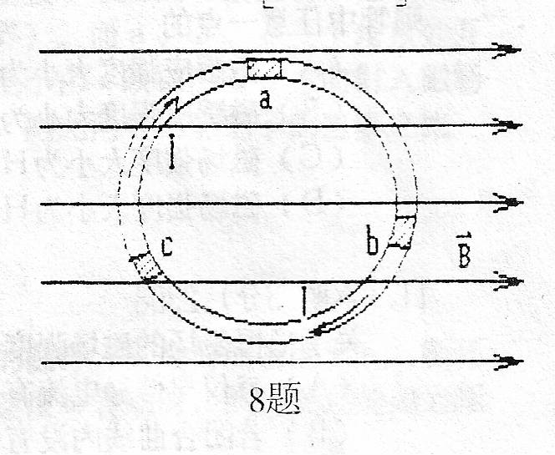
练习

Slide 49
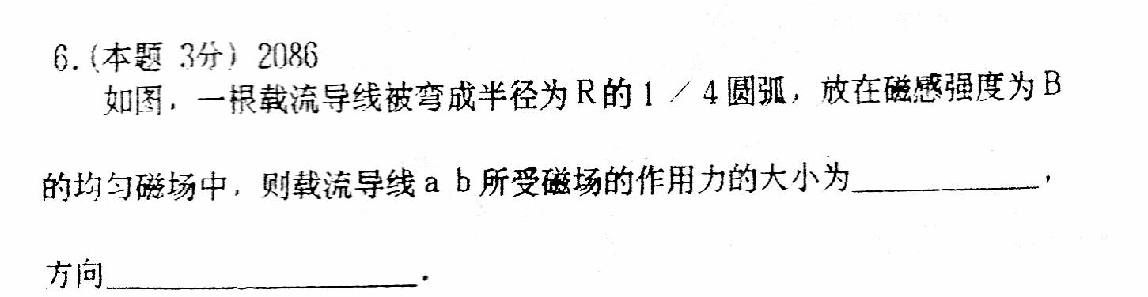
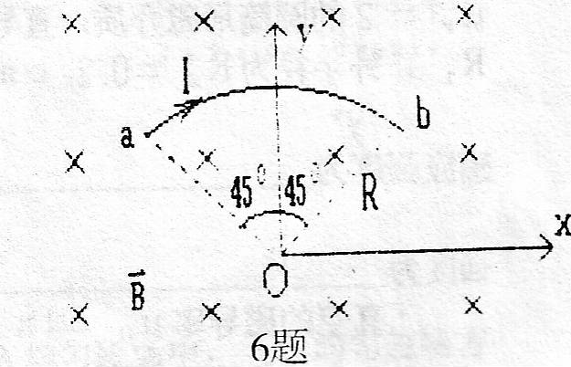

Slide 50
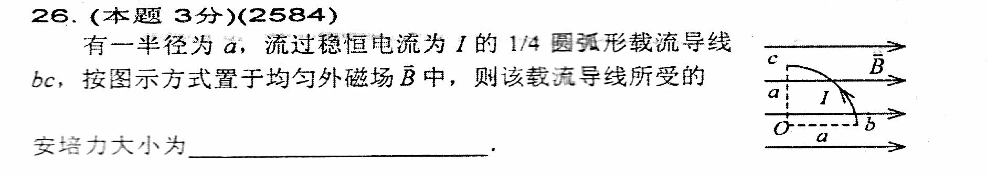
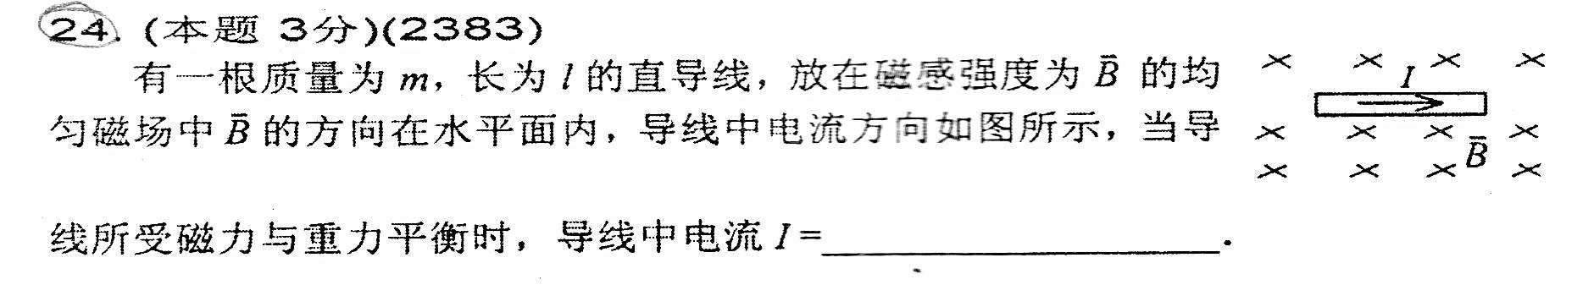
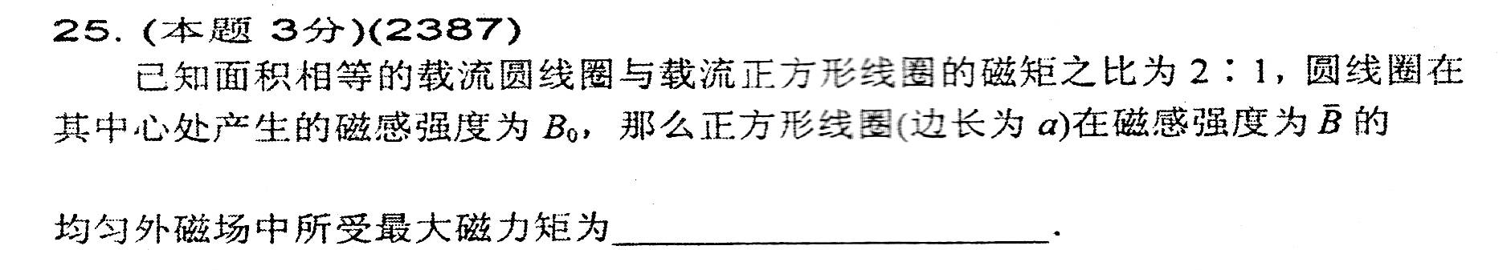

Slide 51
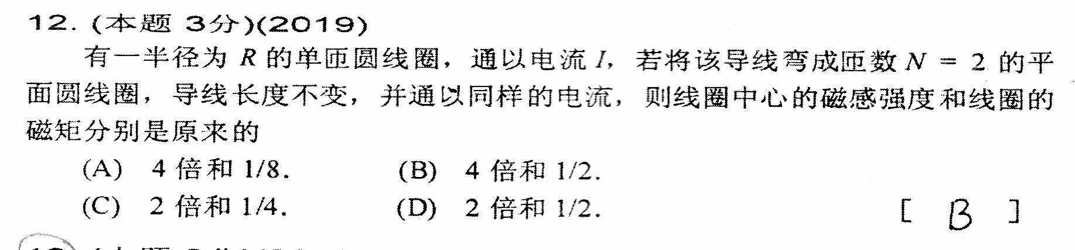
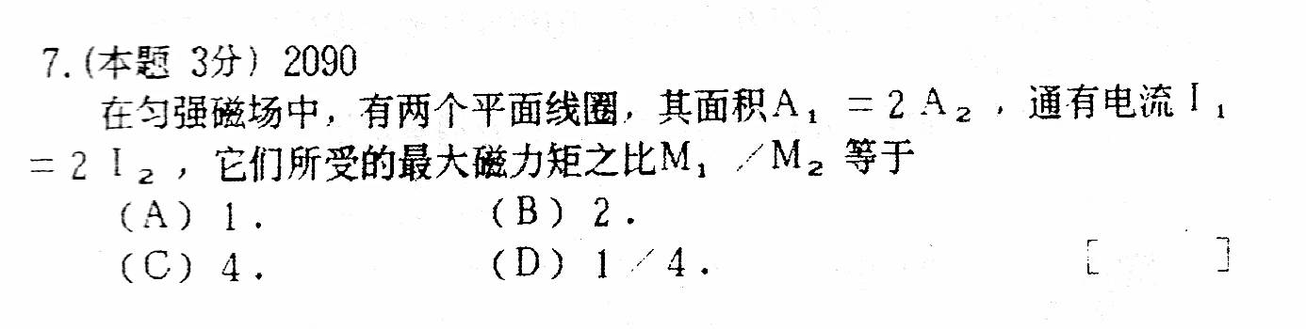
例

Slide 52
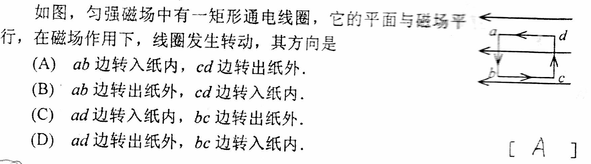
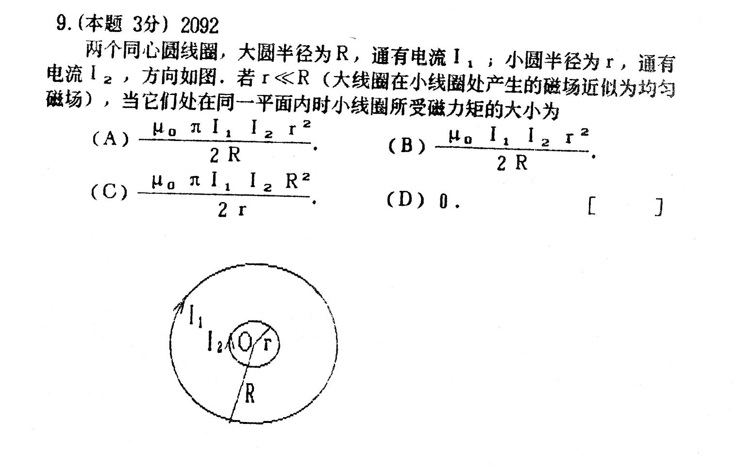
例6
例7

Slide 53
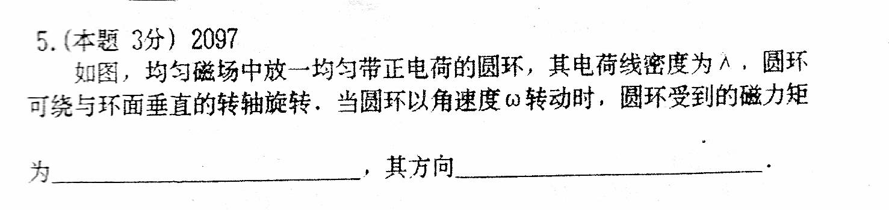
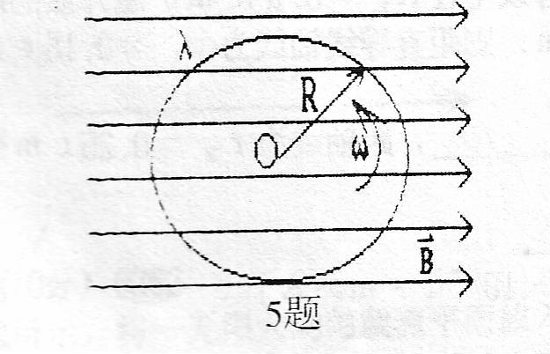

Slide 54
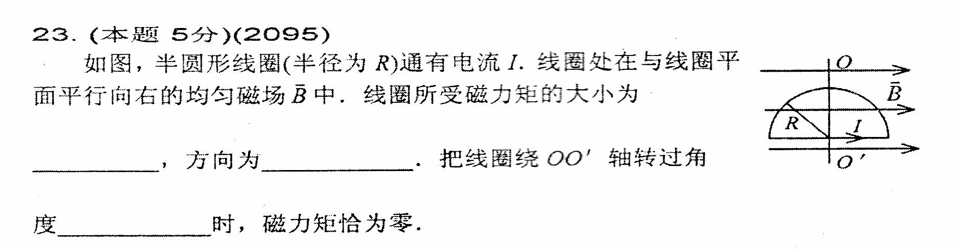
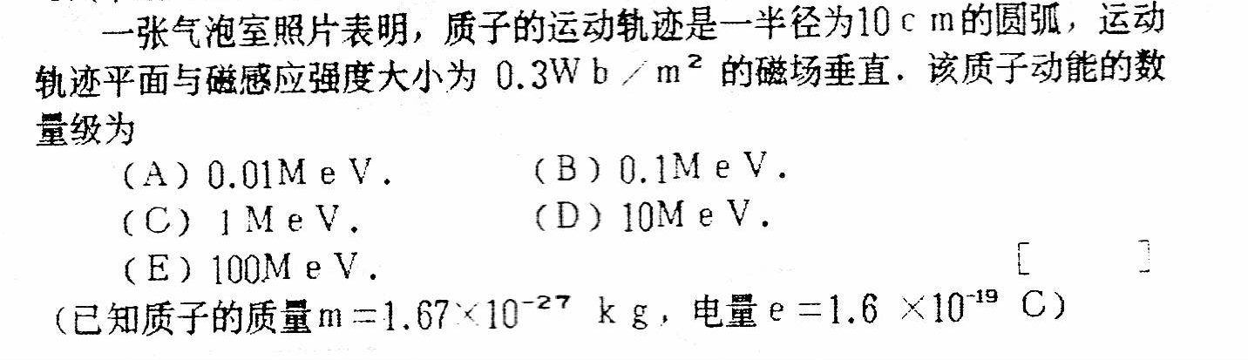

Slide 55
